Slide 1


Slide 2
ASENTAMIENTO HUMANO DE HECHO Y CONSOLIDADO DE INTERÉS SOCIAL DENOMINADO:
COMITÉ PRO MEJORAS
“SANTA CLARA DE POMASQUI”
PRIMERA ETAPA
PRIORIZACIÓN GRUPO 3- POSICIÓN 31

Slide 3

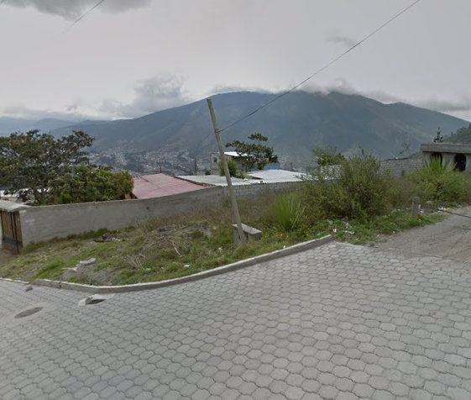
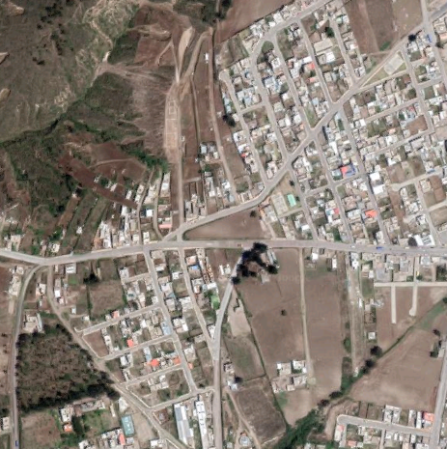
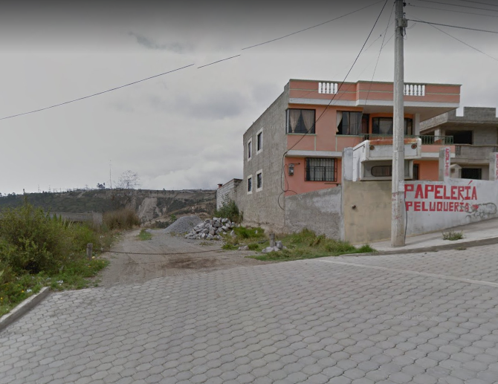
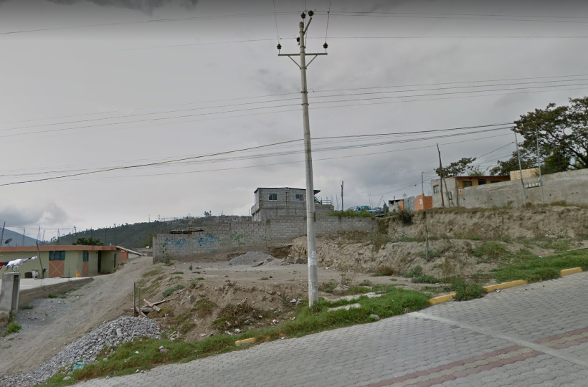

ASENTAMIENTO HUMANO DE HECHO Y CONSOLIDADO DE INTERÉS SOCIAL DENOMINADO:
BARRIO COMITÉ PRO-MEJORAS “SANTA CLARA DE POMASQUI” PRIMERA ETAPA
ADMINISTRACIÓN ZONAL: CALDERÓN - PARROQUIA: CALDERÓN
INFORMACIÓN DEL ASENTAMIENTO – PRIORIZACIÓN GRUPO 3 – POSICIÓN 31
AÑOS DE ASENTAMIENTO (INICIO) |  | 30 Años | CONSOLIDACIÓN ACTUAL: | 58,33%
AÑOS DE ASENTAMIENTO (ACTUAL): |  | 32 Años
NÚMERO DE LOTES: |  | 24 | POBLACIÓN BENEFICIADA: | 96Hab.
ZONIFICACIÓN ACTUAL: |  |  | D3(D203-80)
LOTE MÍNIMO: |  |  | 200 m2
FORMA DE OCUPACIÓN DEL SUELO: |  |  | (D) Sobre Línea de fábrica
USO PRINCIPAL: |  |  | Se unifica el Uso Principal en (RR1) Residencial Rural 1
CLASIFICACIÓN DEL SUELO: |  |  | (SRU) Suelo Rural
INFORMES DE RIESGOS: | Informe No. IT-ECR-085-AT-DMGR-2020 de fecha 4 de junio de 2020: “Movimientos en masa: el AHHYC “Santa Clara de Pomasqui Primera Etapa” presenta frente a deslizamientos un Riesgo Moderado Mitigable para los lotes 1, 2, 3, 4, 5, 6, 7, 11, 12, 13, 14, 15, 16, 17, 18, 19, 20, 21, 22, 23 un Riesgo Alto Mitigable para los lotes 8, 9, 10, 22, 24. Oficio Nro. GADDMQ-SGSG-2020-1348-OF de 4 de agosto de 2020: “…una vez analizada la información de otras entidades municipales, así como las condiciones físicas del lugar; la Dirección Metropolitana de Gestión de Riesgos manifiesta que, el lote 08 presenta un riesgo Muy Alto No Mitigable frente a movimientos en masa debido a la cercanía a la quebrada colindante, y además de acuerdo a la proyección de la evolución de la misma, el lote se vería completamente afectado así como la curva vial de retorno propuesta en el plano de su implantación final”. Oficio Nro. GADDMQ-SGSG-2020-2065-OF de 28 de octubre de 2020: “ * Debido a un error involuntario, como es evidente, se duplica la calificación del riesgo para el lote No. 22 como moderado y alto mitigable. Por tal motivo y una vez revisada la información correspondiente, esta Dependencia aclara que la calificación de riesgo para el lote 22 es Moderado Mitigable, determinado finalmente que: * El AHHYC “Santa Clara de Pomasqui Primera Etapa” presenta frente a deslizamientos un Riesgo Moderado Mitigable para los lotes 1, 2, 3, 4, 5, 6, 7, 11, 12, 13, 14, 15, 16, 17, 18, 19, 20, 21, 22, 23, un Riesgo Alto Mitigable para los lotes 8, 9, 10, 24.
Área Útil de Lotes: |  |  | 8.341,93 | m2 |  |  | Derechos y Acciones
Área de faja de protección en lote: |  |  | 29,26 | m2
Área Verde: |  |  | 444,68 | m2
Área Faja de Protección de Quebrada (Área Municipal): |  |  | 409,65 | m2
Área vías: |  |  | 1.272,39 | m2
Área bruta del terreno(Área Total) |  |  | 10.497,91 | M2 |  |  | UERB-AZCA
SAN ISIDRO
CALLE PIO XII
CALLE PIO XII
Obras de Infraestructura Existentes: |  | Obras Civiles Ejecutadas :
Agua Potable | 90 % | Calzada | 10%
Alcantarillado | 20 % | Aceras | 10%
Energía Eléctrica | 100 % | Bordillos | 10%

Slide 4
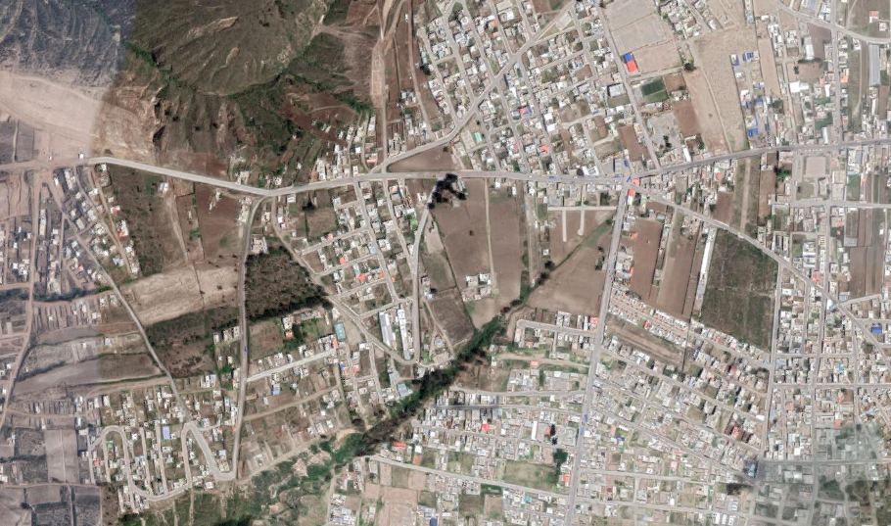
ASENTAMIENTO HUMANO DE HECHO Y CONSOLIDADO DE INTERÉS SOCIAL DENOMINADO:
BARRIO COMITÉ PRO-MEJORAS “SANTA CLARA DE POMASQUI” PRIMERA ETAPA
ADMINISTRACIÓN ZONAL: CALDERÓN - PARROQUIA: CALDERÓN
ÁREAS VERDES CERCANAS AL ASENTAMIENTO
ASENTAMIENTO
UNIDAD EDUCATIVA FISCAL RICARDO MANTILLA
DISTANCIA 1 km
200m
E

Slide 5
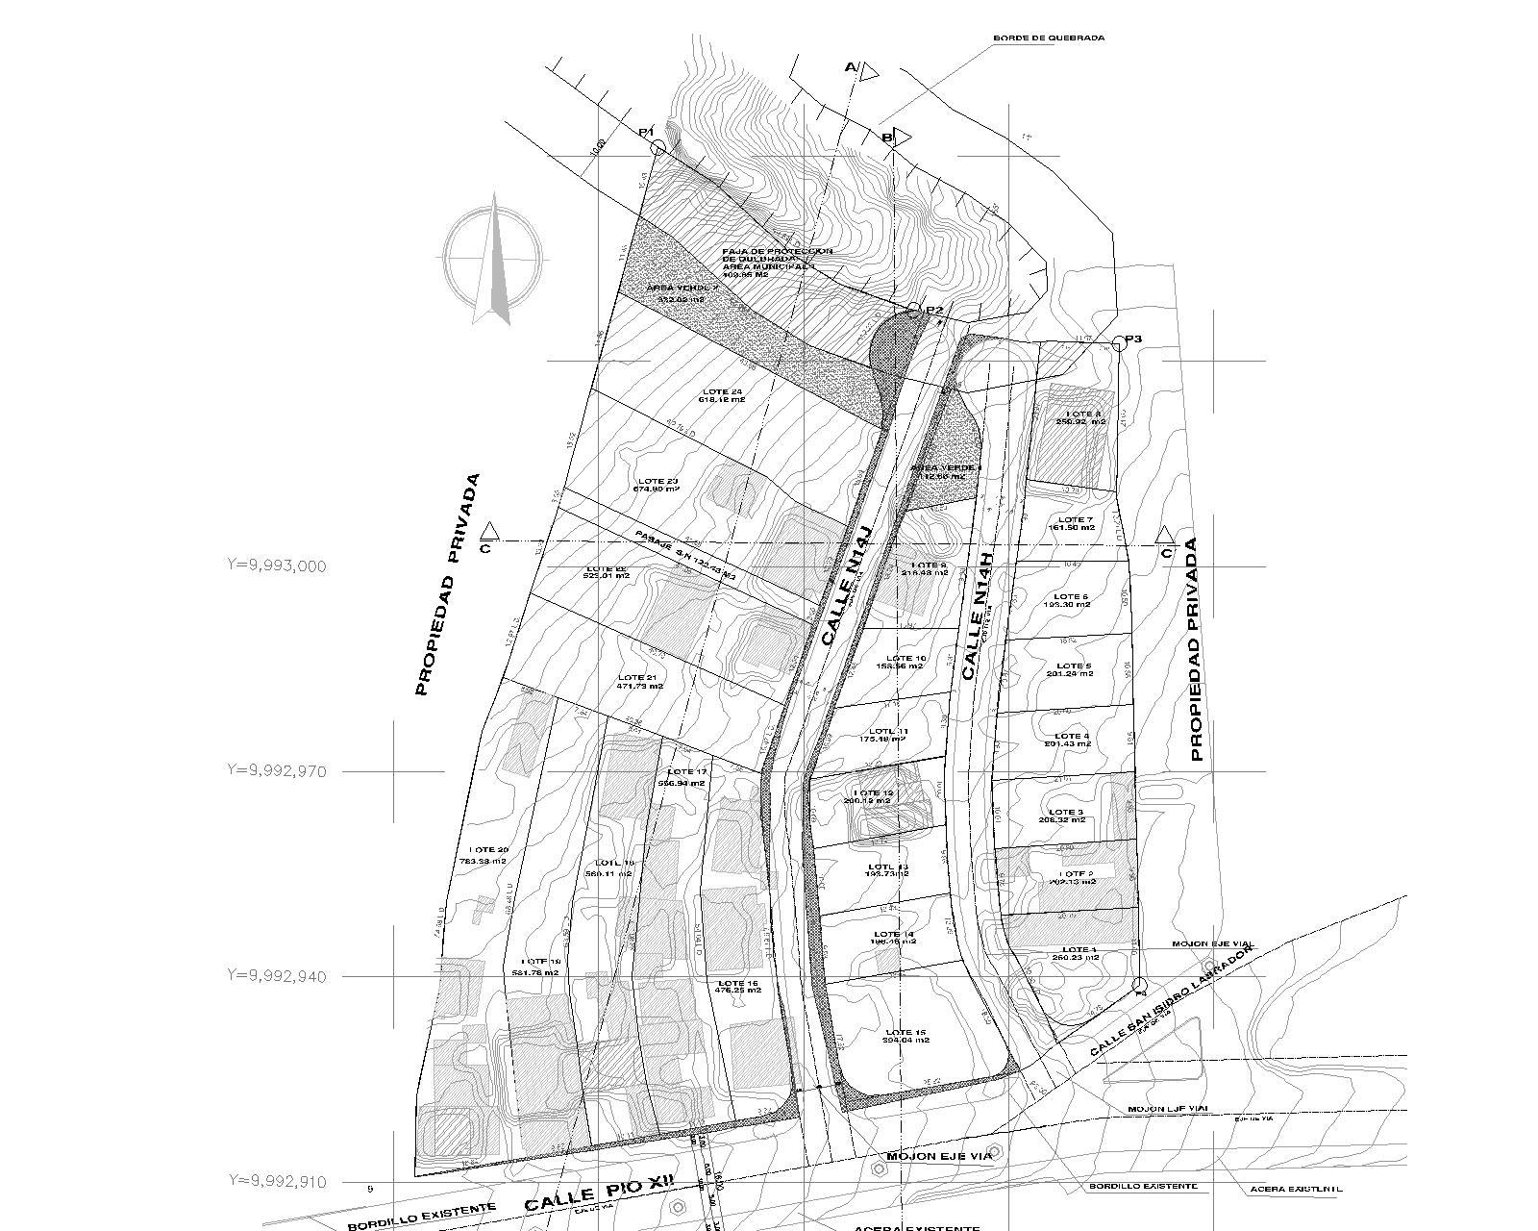
ASENTAMIENTO HUMANO DE HECHO Y CONSOLIDADO DE INTERÉS SOCIAL DENOMINADO:
BARRIO COMITÉ PRO-MEJORAS “SANTA CLARA DE POMASQUI” PRIMERA ETAPA
ADMINISTRACIÓN ZONAL: CALDERÓN- PARROQUIA: CALDERÓN
PLANO DEL ASENTAMIENTO
MACRO-LOTE
MACRO-LOTE
CALLE PIO XII
CALLE SAN ISIDRO LABRADOR
CALLE N14H
CALLE N14J
PASAJE S/N
AREA VERDE 1 Y 2
FAJA DE PROTECCIÓN B.S.Q.
AFECTACIÓN VIAL

Slide 6
ASENTAMIENTO HUMANO DE HECHO Y CONSOLIDADO DE INTERÉS SOCIAL DENOMINADO:
BARRIO COMITÉ PRO-MEJORAS “SANTA CLARA DE POMASQUI” PRIMERA ETAPA
ADMINISTRACIÓN ZONAL: CALDERÓN- PARROQUIA: CALDERÓN
SI EXISTEN LOTES POR EXCEPCIÓN
LOTE/ SOCIO | AREA LOTES
1 | 268,31
2 | 201,13
3 | 208,32
4 | 201,43
5 | 201,24
6 | 193,3
7 | 161,50
8 | 258,39
9 | 171,16
10 | 168,93
11 | 184,35
12 | 192,81
13 | 193,59
14 | 196,07
15 | 399,35
16 | 498,9
17 | 554,88
18 | 560,37
19 | 580,89
20 | 782,73
21 | 476,93
22 | 523,66
23 | 700,05
24 | 622,98
LEYENDA
8 | LOTES POR EXCEPCIÓN
7
6
9
10
11
12
13
14

Slide 7
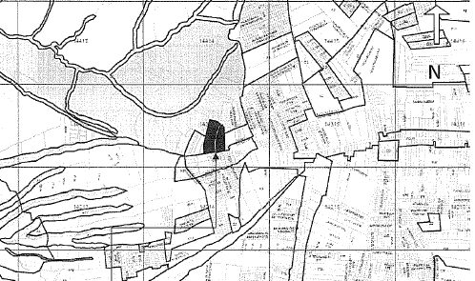
ASENTAMIENTO HUMANO DE HECHO Y CONSOLIDADO DE INTERÉS SOCIAL DENOMINADO:
BARRIO COMITÉ PRO-MEJORAS “SANTA CLARA DE POMASQUI” PRIMERA ETAPA
ADMINISTRACIÓN ZONAL: CALDERÓN- PARROQUIA: CALDERÓN
PLAN METROPOLITANO DE ORDENAMIENTO TERRITORIAL/ POMT
(RR1) Residencial Rural 1
(AR) Agrícola Residencial

